Slide 1
构架强壮的J2EE应用
集成SPRING、HIBERNATE、STRUTS框架开发轻量级J2EE应用
谢毅
2010-01-22
xieyi@kebao.cn

Slide 2
目录
Struts应用开发
加入Hibernate，实现数据持久化；
应用Spring，让J2EE应用变得更强壮。
Axis webservice
Terracotta-3.4.0+ehcache分布式缓存。

Slide 3
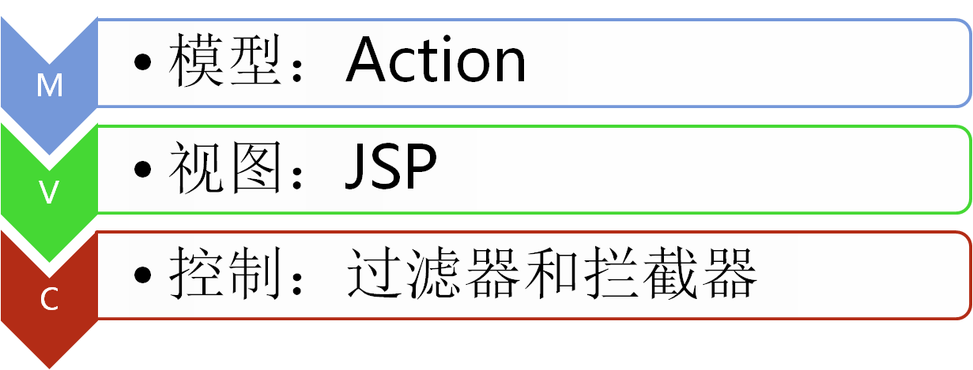
STRUTS2简介
Struts2是一个 pull（拉）类型的 MVC（或者 MVC2）开源框架。
Notes:
Struts2是从webwork2.0演变而来。
Struts2和Struts1.0有很大区别,实现机制完全不一样。
Struts2开始支持基于Annotation的配置。
目前Struts2的版本是2.1.8，已经支持内嵌JSON插件，支持JSON返回值和OSGI插件。

Slide 4
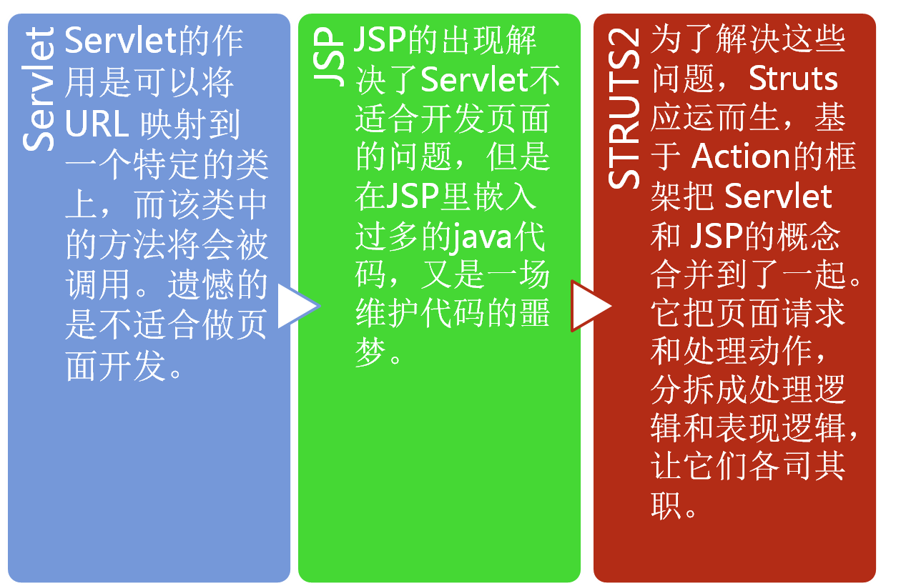
为什么要使用STRUTS2.0?

Slide 5
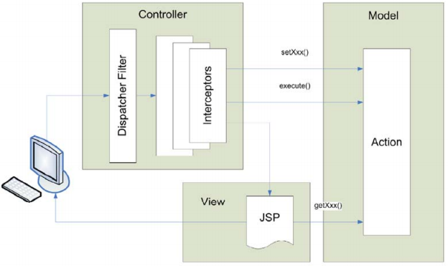
STRUTS2.0的MVC架构
Notes:
控制器是控制请求的转发和拦截。控制器将请求转发到相应的Action然后填充视图，从而进行展现。

Slide 6
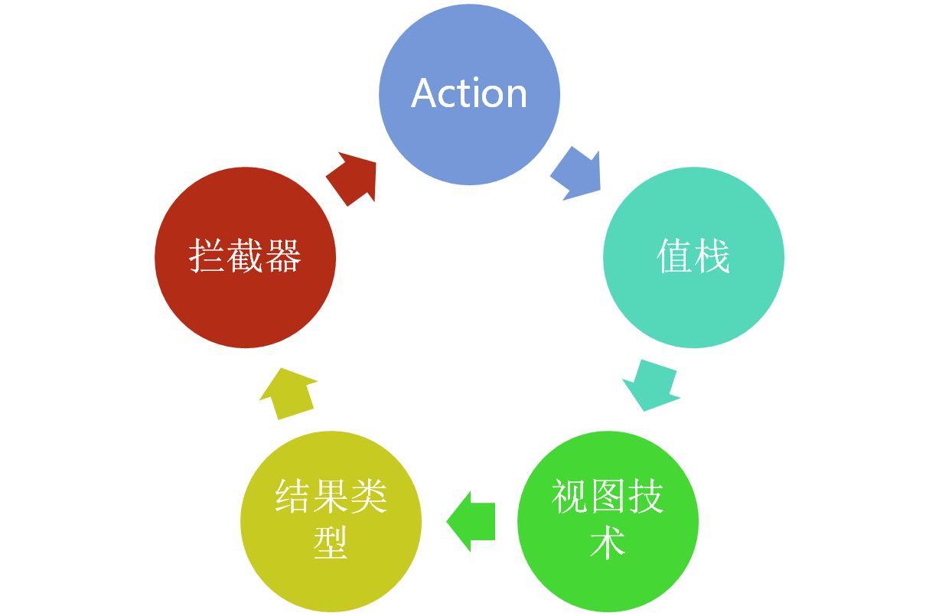
STRUTS2核心组件

Slide 7
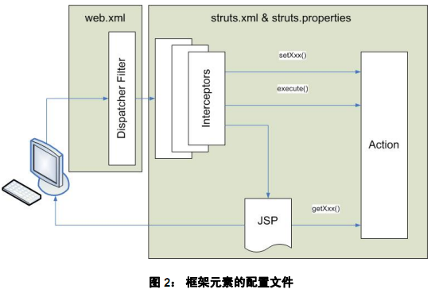
框架元素的配置文件
Notes:
在web.xml里配置过滤器。
在struts.xml里配置拦截器。

Slide 8
ACTION
在web.xml里配置struts2过滤器，所有以action为扩展名的请求都会进入FilterDispatcher 。
FilterDispatcher 是一个 servlet过滤器。
<filter>
<filter-name>struts2</filter-name>
<filter-class>
org.apache.struts2.dispatcher.FilterDispatcher
</filter-class>
</filter>
<filter-mapping>
<filter-name>struts2</filter-name>
<url-pattern>*.action</url-pattern>
</filter-mapping>

Slide 9
拦截器
拦截器主要作用是在每一次 Action所映射的 URL接到请求时，这个拦截器就会被执行，用于做一些事情。
Struts默认配置了很多拦截器，用于处理请求数据映射，上传文件，自动注入，异常和国际化等服务。详见Struts2-core.jar里的struts-default.xml。
拦截器的配置分为全局拦截器配置和针对于某个Action的拦截器配置。

Slide 10
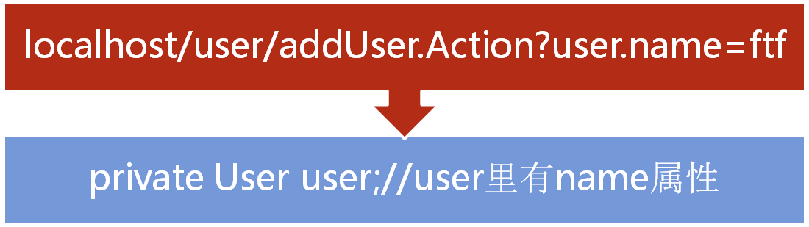
值栈/OGNL
值栈：对象所组成的栈。
OGNL全称是Object-Graph Navigation Language，是一个用来获取和设置JAVA对象的属性的表达式语言，提供了访问值栈中对象的统一方式。
JSP，Velocity和 Freemarker都提供的标签来访问值栈。
在Struts2里用于设置请求的值和响应的值。
如：
Notes:
值栈中的对象构成及其排列顺序如下所示：
1. 临时对象——在执行过程中，临时对象被创建出来并放到
了值栈中。举个例子来说，像 JSP标签所遍历的对象容器
中，当前访问到的值就是临时对象
2. 模型对象——如果模型对象正在使用，那么会放在值栈中
action的上面
3. Action对象——正在被执行的 action
4. 固定名称的对象（Named Objects）——这些对象包括有
#application， #session， #request， #attr 和
#parameters，以及相应的 servlet作用域

Slide 11
结果类型和视图
Struts将数据与视图分离就是使用结果类型来实现。
在执行结果类型之前，你在Action里已经获取到相应的数据，那么接下来数据的处理就转交给结果类型。
默认的结果类型有dispatcher,ftl, json。当然你也能定义自己的结果类型。
结果类型的使用：
<action name="my" class="com.fdar.infoq.MyAction" >
<result type="dispatcher">view.jsp</result>
</action>
红色部分可以替换为：freemarker json

Slide 12
使用ANOTATION配置STRUTS2
1：加入struts2-convention-plugin .jar就可以使用annotation来配置Action。
2：Anotation的相关配置，全部包含convention关键字。
<!—action的名称是否小写 -->
<constant name="struts.convention.action.name.lowercase" value="true"/>
<!-- 分隔符一个action名字的获取。比如为HelloWorldAction。actionName为hello_world。 -->
<constant name="struts.convention.action.name.separator" value=""/>
<!-- 禁用扫描 -->
<constant name="struts.convention.action.disableScanning" value="false"/>
<!-- 默认包 -->
<constant name="struts.convention.default.parent.package" value="default"/>
<!--确定搜索包的路径。只要是结尾为action的包都要搜索。basePackage按照默认不用配置，如果配置，只会找以此配置开头的包。locators及locators.basePackage都是一组以逗号分割的字符串。 -->
<constant name="struts.convention.package.locators" value="action"/>
<!-- 禁用包搜索 -->
<constant name="struts.convention.package.locators.disable" value="false"/>
如果是要扫描jar中的Action
<constant name="struts.convention.action.includeJars" value=".*/XX.*?jar(!/)?/>

Slide 13
使用ANNOTATION配置ACTION
在每个Action中配置映射关系，一个Action对应多个返回值，返回值配置在Results里。需要配置的参数和以前的一样。
@Results(
{
@Result(name = "queryAlert", type = "json", params={"root", "pageData"}),
})
@Namespace("/user")
public class BaseAction extends ActionSupport
//基于之前的配置这个Action的访问路径为user/base.action

Slide 14
参考资料
Struts2官方网站 http://struts.apache.org/
深入浅出Struts2
http://www.infoq.com/cn/minibooks/starting-struts2
OGNL语言介绍与实践http://www.ibm.com/developerworks/cn/opensource/os-cn-ognl/
OSGI
http://www.osgi.org/Main/HomePage

Slide 15
目录
Struts应用开发
加入Hibernate，实现数据持久化；
应用Spring，让J2EE应用变得更强壮。
Axis webservice
Terracotta-3.4.0+ehcache分布式缓存。

Slide 16
HIBERNATE 概念及其优势
优势：
  你操作的都是对象，面向对象的思想得到了很好体现
  对象中的继承等各种关系都可以表示出来，生成数据库时候自动生成，数据库可以最后才有
  通过hibernate层你可以进行很多优化，比如缓存，懒加载等等
  结论：Hibernate给我们提供了利用面向对象的思想来操作关系型数据的接口，简单说就是一个O/R映射框架

Slide 17
hibernate validator4.1.0验证
hibernate annotations
MyEclipse生成annotations pojo
缓存

Slide 18
目录
Struts应用开发
加入Hibernate，实现数据持久化；
应用Spring，让J2EE应用变得更强壮
Axis webservice
Terracotta-3.4.0+ehcache分布式缓存。

Slide 19
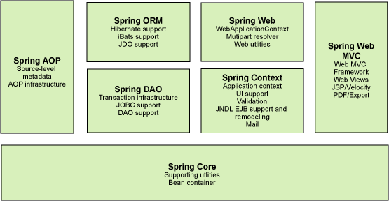
SPRING是什么？
1、Spring是一个轻量级J2EE应用开发框架
带的包装器使许多不同的服务和框架更易于使用,而且能够接受任何JavaBean
2、组成部分
  Core(IoC Container)；
  AOP(Spring AOP,AspectJ Integration)；
  DAO(JDBC Transaction Management);
  Web MVC(Spring Web MVC、Struts、WebWork等)
  ORM(Hibernate、JPA、JDO等)；
  JavaEE(EJB、JMS、JCA等);
  Spring Web

Slide 20
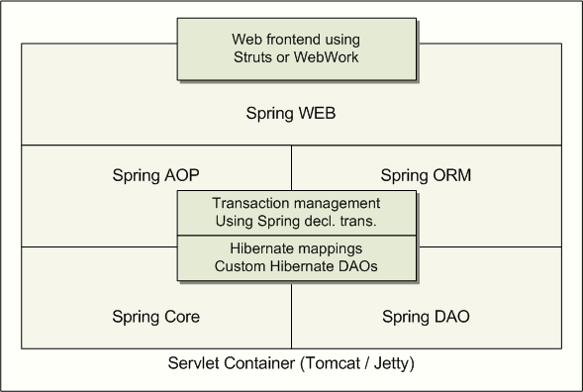
SPRING应用场景

Slide 21
SPRING 主要用途
利用Spring来创建对象（JavaBean工厂）
利用Spring构建业务逻辑层
  管理依赖关系
  适应需求变更
利用Spring进行事务处理

Slide 22
目录
Struts应用开发
加入Hibernate，实现数据持久化；
应用Spring，让J2EE应用变得更强壮
Axis webservice
Terracotta-3.4.0+ehcache分布式缓存。

Slide 23
目录
Struts应用开发
加入Hibernate，实现数据持久化；
应用Spring，让J2EE应用变得更强壮
Axis webservice
Terracotta-3.4.0+ehcache分布式缓存。

Slide 24
Terracotta是一款由美国Terracotta公司开发的著名开源Java集群平台。它在JVM与Java应用之间实现了一个专门处理集群功能的抽象层，以其特有的增量检测、智能定向传送、分布式协作、服务器镜像、分片等技术，允许用户在不改变现有系统代码的情况下实现单机Java应用向集群话应用的无缝迁移。使得用户可以专注于商业逻辑的开发，由Terracotta负责实现高性能、高可用性、高稳定性的企业级Java集群。
Terracotta公司目前在美国、欧洲、澳大利亚、印度等地有近百名员工，为Terracotta商业用户提供7x24技术支持、解决方案咨询等服务。同时在Terracotta开源产品之上提供适用于企业用户的高端产品。

Slide 25
Terracotta公司在 2009年收购了著名的Java开源缓存项目Ehcache以及Java任务调度项目Quartz。经过对该项目的深度整合，Terracotta推出了 易用性更高的分布式缓存、分布式任务调度以及分布式Web Session等快捷解决方案，进一步方便了开发人员开发分布式Java应用。

Slide 26
其他问题？谢谢！

